Slide 1
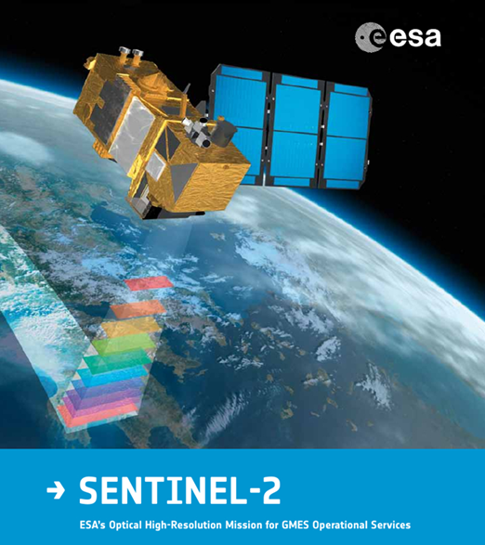
ALGORITMOS PARA ANALIZAR IMÁGENES SATELITALES
Después de años de sequía, Ciudad del Cabo está cerca de
quedarse sin agua
Sentinel-2
Autor: Manuel Dávila Sguerra
Iniciar presentación
Estas publicaciones presentan de forma general los procedimientos para llegar a resultados concretos.
Intentamos hacer pedagogía en el tema de la lectura de imágenes satelitales además de obtener resultados finales

